Slide 1
ISP 223 PORTEKIZCE DILBILGISINE GIRIŞ INTRODUÇÃO GRAMÁTICA PORTUGUESA
Sub-departamento de Língua Portuguesa | Faculdade de Línguas, História e Geografia | Universidade de Ankara
José Ribeiro
jribeiro@ankara.edu.tr

Slide 2
Bibliografia:
TAVARES, ANA, PORTUGUÊS XXI NÍVEL A1 LIVRO DO ALUNO; PORTUGUÊS XXI NÍVEL A1 LIVRO DE EXERCÍCIOS, LIDEL, 2003.
COIMBRA, ISABEL; OLGA, MATA COIMBRA, GRAMÁTICA ATIVA 1, LIDEL, 2011.
SUMÁRIO:
Aprender a Localizar usando Locuções Prepositivas de Lugar
Verbo Haver e a questão “O que há no/na...”
Fazer Exercícios páginas 26-28
Artigos definidos: O/A ; Os/As e Indefenidos: Um/Uma

Slide 3
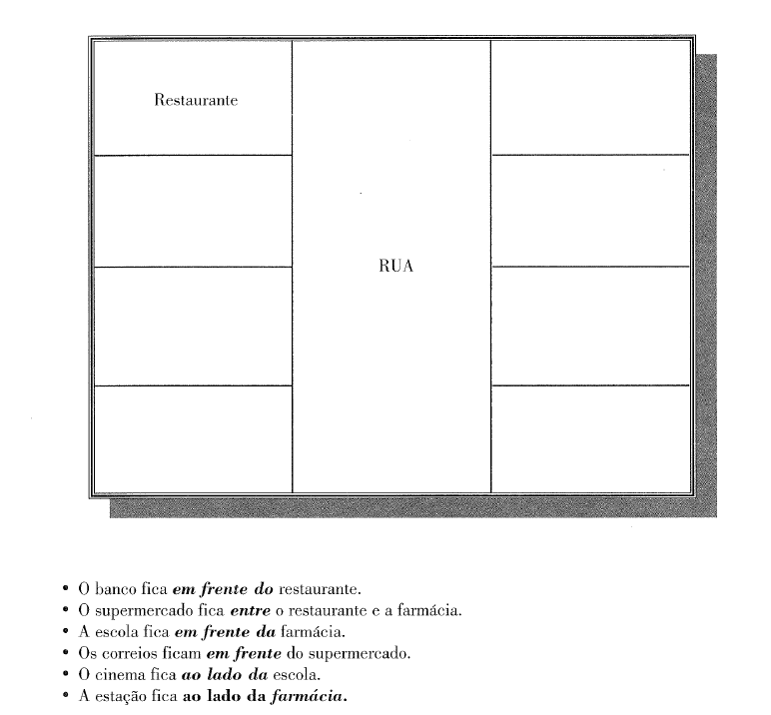
Aprender a Localizar usando Locuções Prepositivas de Lugar
Em frente de
Atrás de
Debaixo de
Em cima de
Do outro lado
Ao lado de
Entre

Slide 4
Aprender a Localizar usando Locuções Prepositivas de Lugar

Slide 5
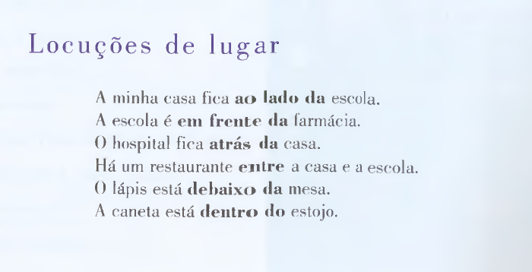
Aprender a Localizar usando Locuções Prepositivas de Lugar
Em frente de
Atrás de
Debaixo de
Em cima de
Do outro lado
Ao lado de
Entre

Slide 6
Verbo Haver e a questão “O que há no/na...”

Slide 7
Artigos definidos: O/A ; Os/As e Indefenidos: Um/Uma

